Slide 1
EKSPOSE Indeks Kualitas lingkungan hidup (IKLH) - sementara KOTA MAGELANG Tahun 2023
Dinas Lingkungan Hidup Kota Magelang

Slide 2
Indeks Kualitas Lingkungan Hidup
IKLH adalah nilai yang menggambarkan kualitas Lingkungan Hidup dalam suatu wilayah pada waktu tertentu, yang merupakan nilai komposit dari :
Indeks Kualitas Air (IKA)
Indeks Kualitas Udara (IKU)
Indeks Kualitas Lahan (IKL)
Komponen Penyusun IKLH
IKU
IKL
IKA

Slide 3
Indeks Kualitas Air (IKA)
Parameter dalam perhitungan IKA
Pengujian kualitas sampel air sungai oleh Dinas Lingkungan Hidup Kota Magelang dilakukan 2 (dua) kali setiap tahunnya untuk mewakili musim hujan dan musim kemarau.
Air sungai yang diambil sampelnya adalah sungai/saluran yang melewati Kota Magelang yaitu Kali Manggis, Kali Bening, Sungai Progo dan Sungai Elo.
Namun data yang diguunakan untuk perhitungan IKLH hanya Sungai Progo dan Sungai Elo
No | Parameter | Baku Mutu
1. | pH | 6 – 9
2. | NO3-N | 10
3. | TSS | 50
4. | DO | Minimal 4
5. | BOD5 | 3
6. | COD | 25
7. | Total Fosfat | 0,2
8. | Fecal Coli | 1000
Sumber : PP RI Nomor 82 Tahun 2001 Kelas II

Slide 4
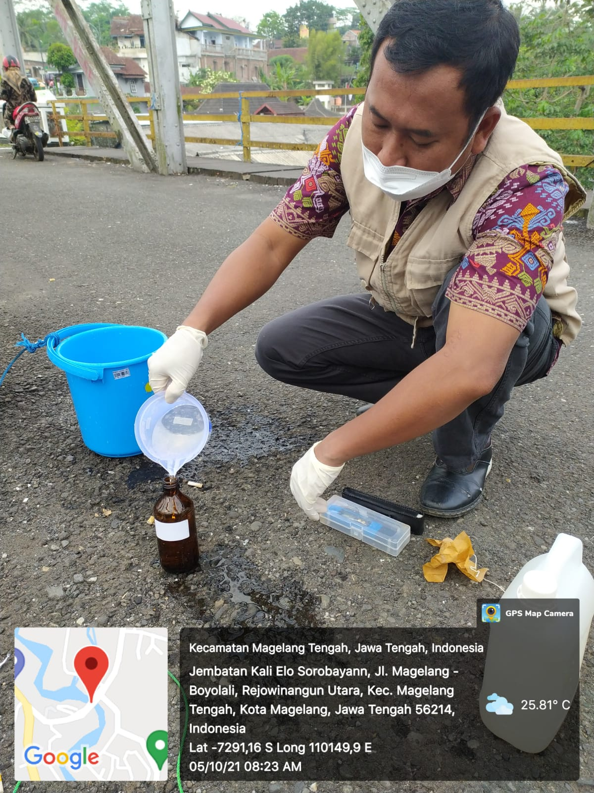
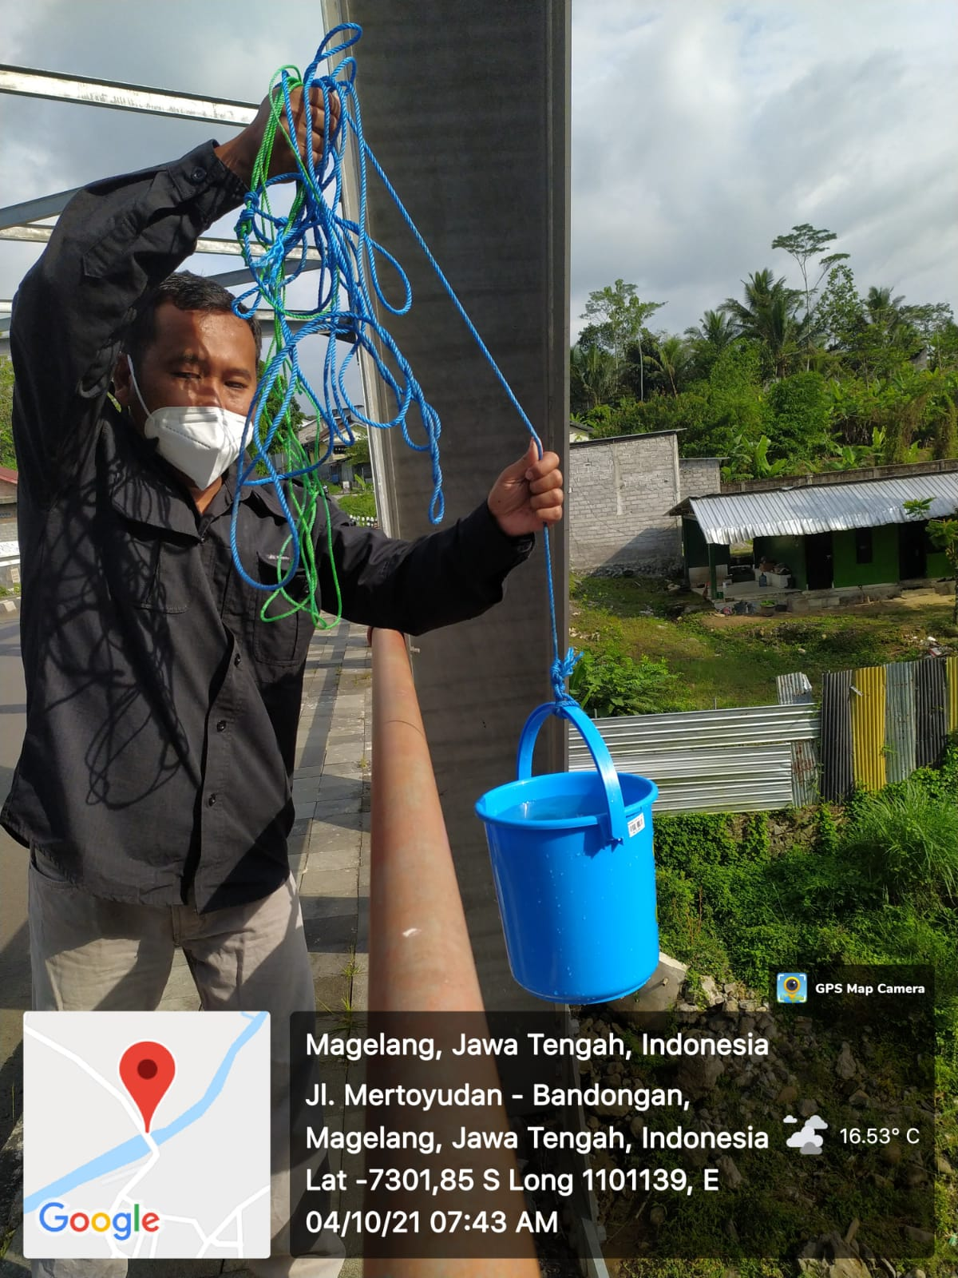
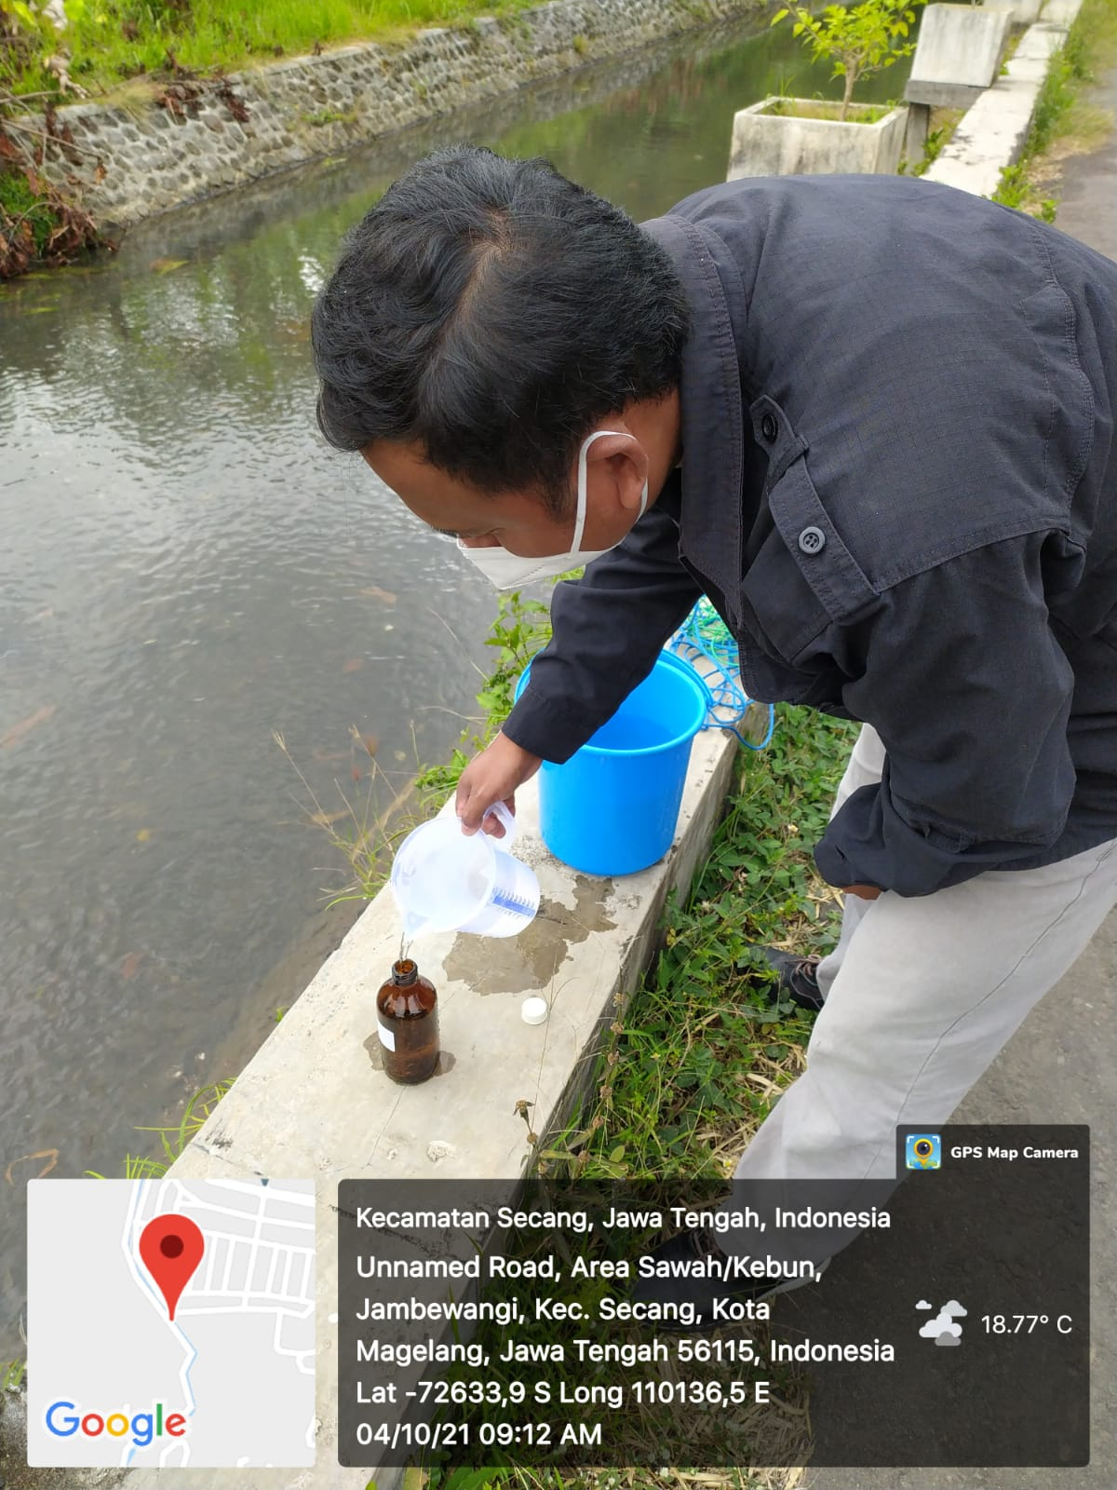
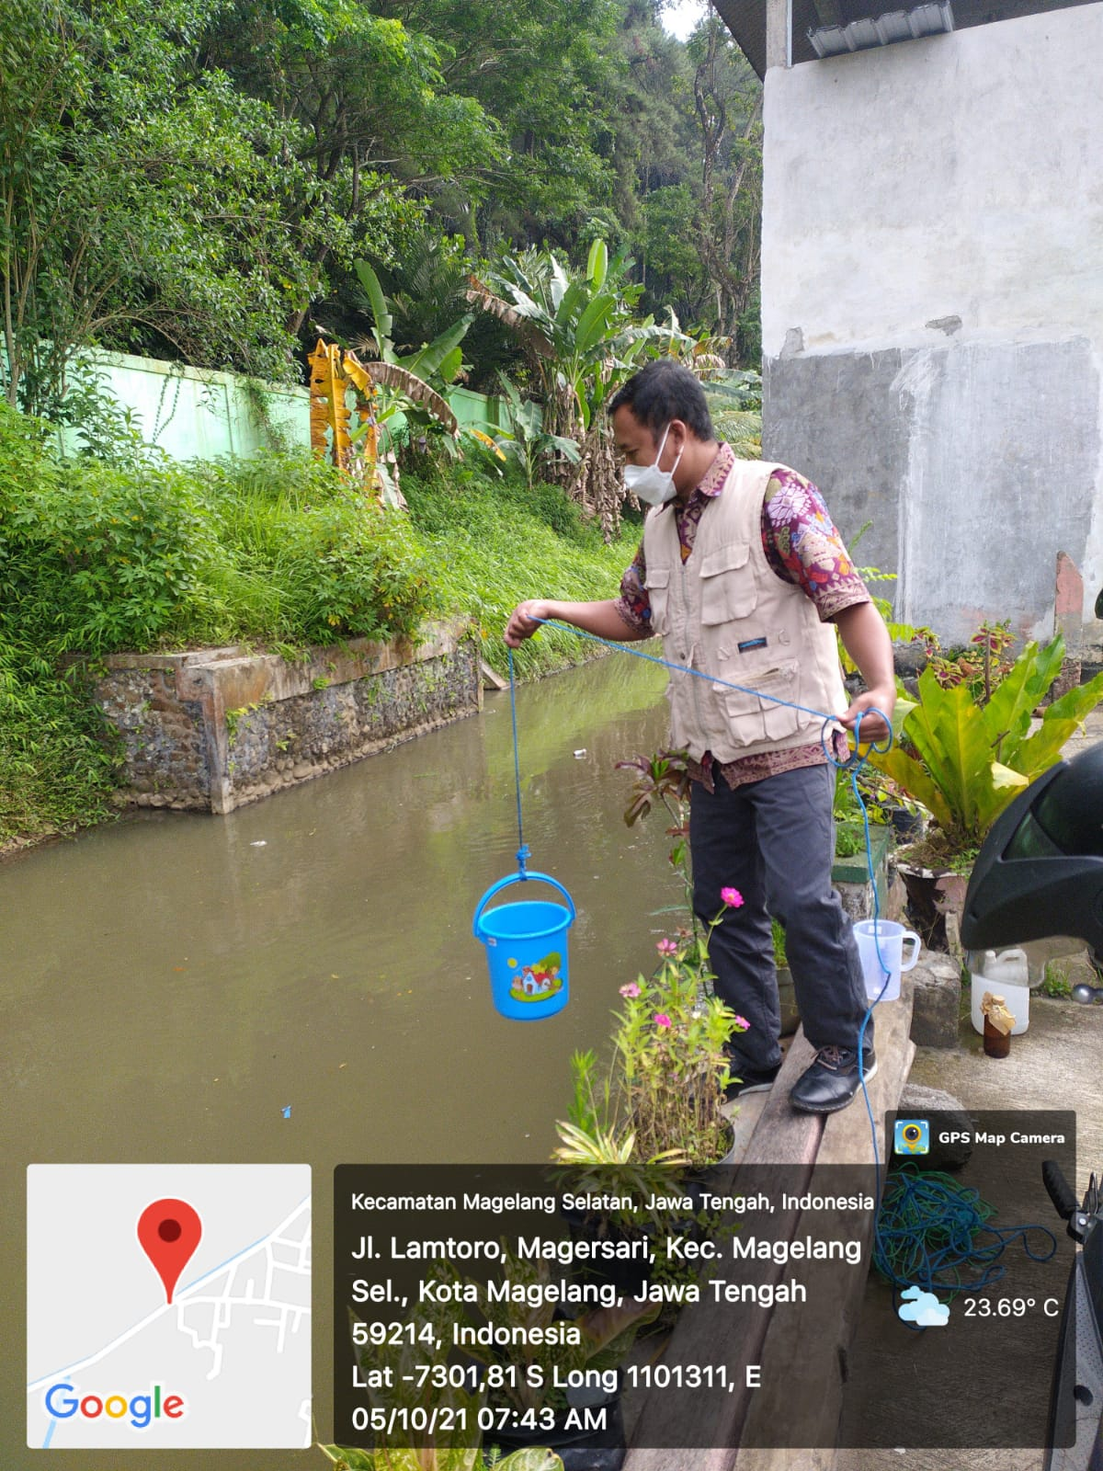
Sampling Air Sungai
Sungai Progo dan Sungai Elo
Kali Bening dan Kali Manggis

Slide 5
Target IKA Kota Magelang
TARGET
Tahun 2023
16,67
Capaian Sementara,
data hanya 1 periode

Slide 6
Perhitungan IKA
Periode I
Detail Lokasi :
Sungai Progo Hulu : Jembatan Gantung Karangwuni
Sungai Progo Tengah : Jembatan Gantung Dumpoh
Sungai Progo Hilir : Jembatan Plikon
Detail Lokasi :
Sungai Elo Hulu : Jembatan Elo Jetis
Sungai Elo Tengah : Jembatan Pending II Wates
Sungai Elo Hilir : Jembatan Canguk

Slide 7
Perhitungan Indeks Kualitas Air
Dari hasil perhitungan, nilai IKA sementara sebesar 70 menunjukkan bahwa kualitas air di Kota Magelang dalam kategori “BAIK”
Kategori Angka Indeks yang Dihasilkan
Kategori | Nilai Indeks
Sangat Baik | 90 | ≤ | X | ≤ | 100
Baik | 70 | ≤ | X | < | 90
Sedang | 50 | ≤ | X | < | 70
Kurang | 25 | ≤ | X | < | 50
Sangat Kurang | 0 | ≤ | X | < | 25
Sumber : PERMENLHK Nomor 27 Tahun 2021 tentang IKLH

Slide 8
Indeks Kualitas Udara (IKU)
Parameter dalam perhitungan IKU
Indeks Kualitas Udara di Kota Magelang dipantau oleh Kementerian Lingkungan Hidup dan Kehutanan dengan metode Passive Sample yang berada di 4 (empat) titik yang mewakili daerah :
No | Parameter
1. | NO2
2. | SO2
No | Area | Lokasi
1. | Pemukiman | pemukiman di kantor BPBD Kota Magelang di Kelurahan Magersari
2. | Perkantoran | komplek perkantoran Pemkot Magelang
3. | Industri | sentra pengolah ikan Tidar Selatan
4. | Transportasi | Jl. Pahlawan di depan Bank Sampah Lembah Tidar

Slide 9
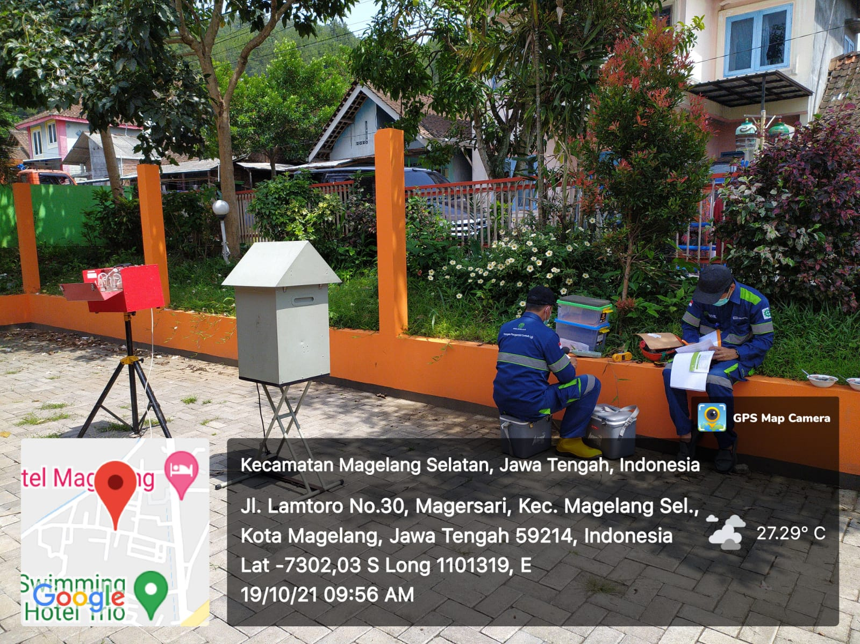
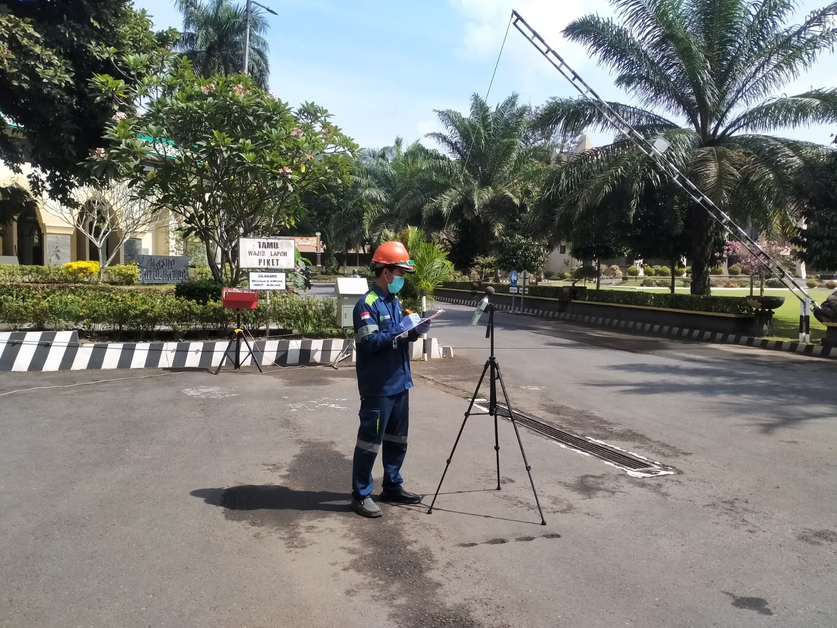
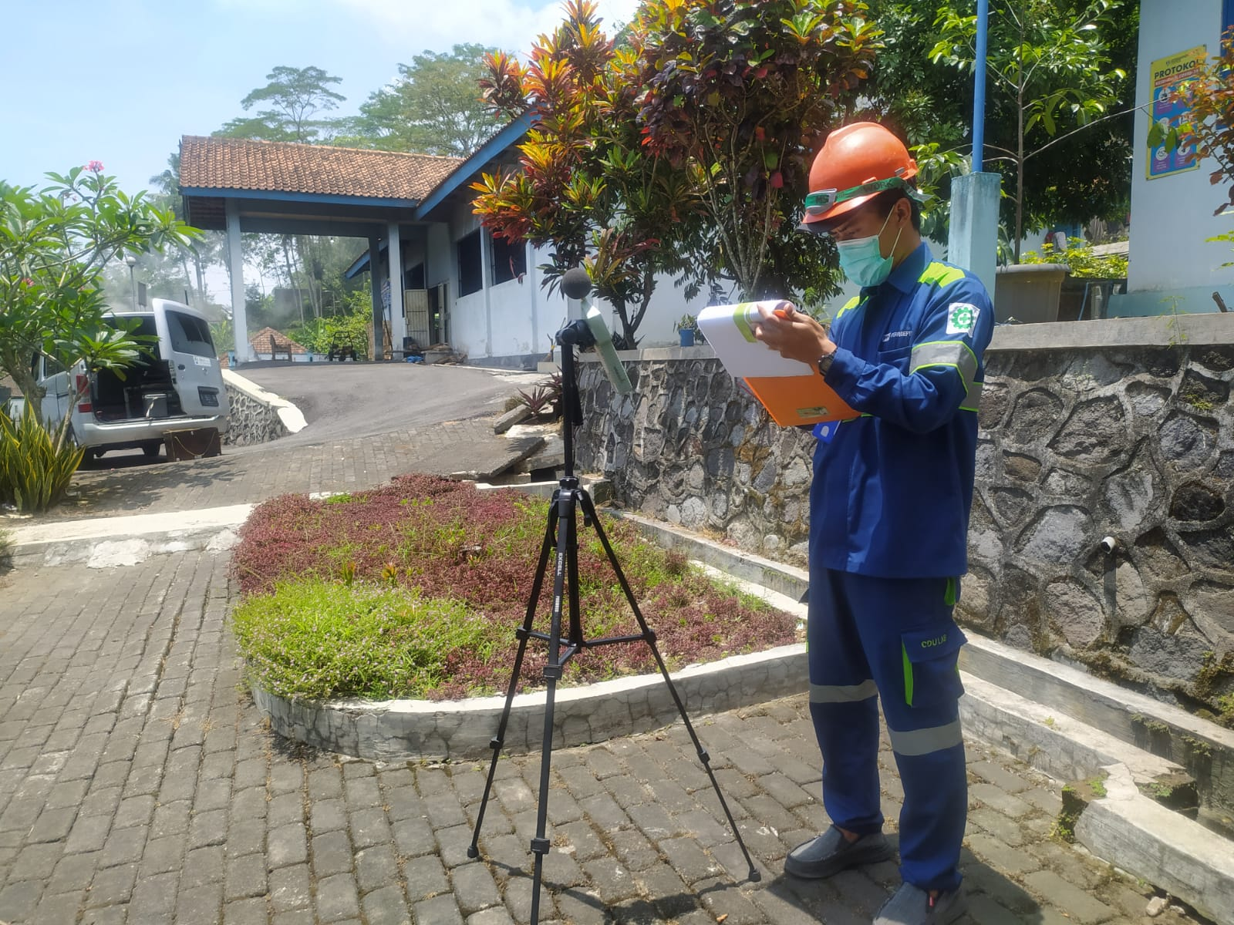
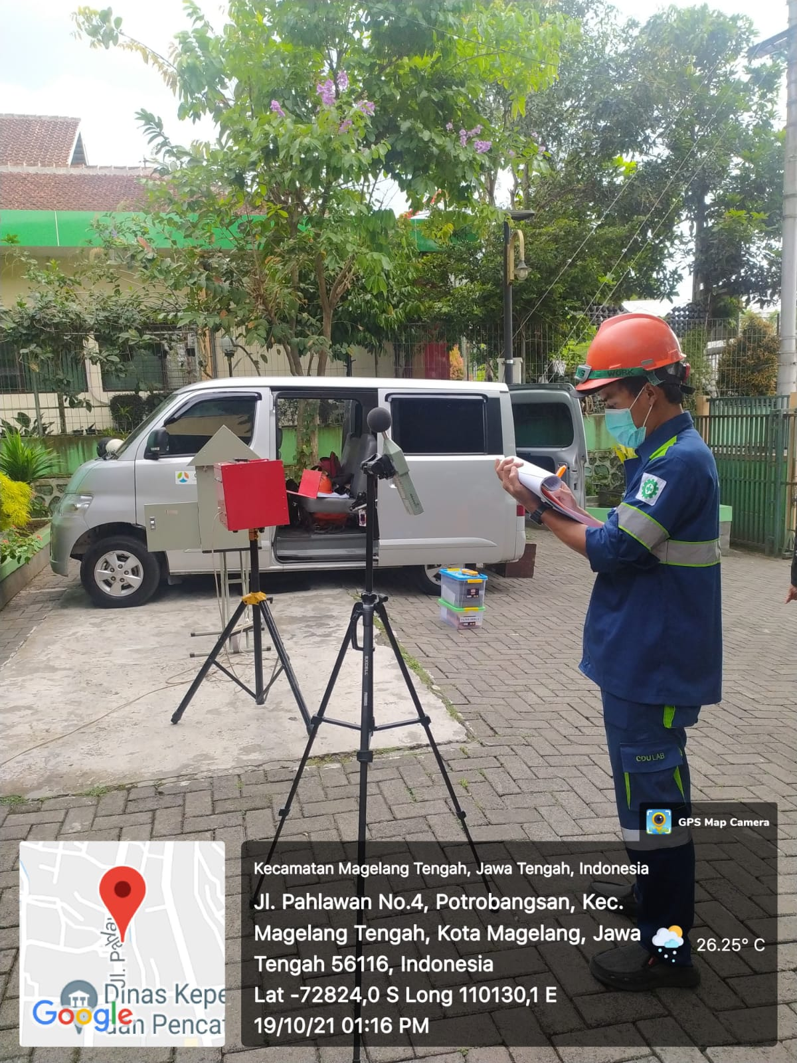
Sampling Kualitas Udara
Permukiman
Perkantoran
Industri
Transportasi

Slide 10
Nilai Indeks Kualitas Udara (IKU) Tahun 2023 belum dapat dilakukan perhitungan karena alat passive sampler dari KLHK masih dalam tahap pengiriman, sehingga kami belum dapat melakukan pengambilan sampel udara.
TARGET
Tahun 2022
88,25
Target IKU Kota Magelang

Slide 11
Indeks Kualitas Lahan (IKL)
Indeks Kualitas Lahan di Kota Magelang dihitung dari penjumlahan data luas tutupan hutan (TH) dan luas tutupan vegetasi non hutan (TnH).
Tutupan vegetasi non hutan meliputi :
Pertanian lahan kering
Pertanian lahan kering campur semak / kebun campur
Ruang terbuka hijau (RTH)
Keterangan :
LTH : Luas Tutupan hutan
LTnH : Luas Tutupan Vegetasi Non Hutan
Sumber : PERMENLHK Nomor 27 Tahun 2021 tentang IKLH

Slide 12
Perhitungan Indeks Kualitas Lahan
Kriteria Tutupan Lahan
Rincian RTH berdasarkan website IKLH :
No | Parameter | Luas (Ha)
1. | Luas Hutan*) | 69,80
2. | Luas Belukar dalam Kawasan | -
3. | Luas Belukar pada Fungsi Lindung | -
4. | Kebun Raya | -
5. | Ruang Terbuka Hijau (RTH) **) | 53,26
6. | Taman Kehati | -
8. | Tutupan Vegetasi Relevan Lainnya **) | 24,1
9. | Rehabilitasi Hutan dan Lahan (RHL) | -
Kebun Raya
Taman Kehati
Hutan Kota
Taman Kota
Taman Hutan Raya
Media Jalan
Sabuk Hijau
Jalur di Bawah Tegangan Tinggi Listrik
Sempadan Sungai
Daerah penyangga
Kebun Binatang
Arboretum
Taman rekreasi
Terdiri dari :
Taman kota dan
Taman Rekreasi (Kyai Langgeng)
Sumber :
*) Luas Kebun Raya Gunung Tidar berdasarkan Citra Satelit Kementrian Lingkungan Hidup dan Kehutanan 2018
**) PERATURAN DAERAH KOTA MAGELANG NOMOR 2 TAHUN 2020 tentang Perubahan atas Peraturan
Daerah Kota Magelang Nomor 4 Tahun 2012 tentang Rencana Tata Ruang Kota Magelang Tahun 2011-2031
Notes:
ARBORETUM : tempat berbagai pohon ditanam dan dikembangbiakkan untuk tujuan penelitian atau pendidikan

Slide 13
Perhitungan Indeks Kualitas Lahan
Kriteria Tutupan Lahan
Rincian Tutupan Vegetasi Relevan Lainnya berdasarkan website IKLH :
No | Parameter | Luas (Ha)
1. | Luas Hutan*) | 69,80
2. | Luas Belukar dalam Kawasan | -
3. | Luas Belukar pada Fungsi Lindung | -
4. | Kebun Raya | -
5. | Ruang Terbuka Hijau (RTH) **) | 53,26
6. | Taman Kehati | -
8. | Tutupan Vegetasi Relevan Lainnya **) | 24,1
9. | Rehabilitasi Hutan dan Lahan (RHL) | -
Hutan Adat
Hutan Rakyat
Pepohonan lainnya yang relevan
Taman Lingkungan
(Taman RT / RW / Kelurahan / Kecamatan)
5. Pekarangan
(Perumahan / Perkantoran / Pertokoan)
Terdiri dari :
Taman Lingkungan dan Pepohonan lainnya yang relevan
Sumber :
*) Luas Kebun Raya Gunung Tidar berdasarkan Citra Satelit Kementrian Lingkungan Hidup dan Kehutanan 2018
**) PERATURAN DAERAH KOTA MAGELANG NOMOR 2 TAHUN 2020 tentang Perubahan atas Peraturan
Daerah Kota Magelang Nomor 4 Tahun 2012 tentang Rencana Tata Ruang Kota Magelang Tahun 2011-2031

Slide 14
TARGET
Tahun 2023
CAPAIAN
Tahun 2022
31,66
Target IKL Kota Magelang
28,07
Capaian IKL Kota Magelang

Slide 15
KATEGORI INDEKS KUALITAS LAHAN
Kategori | Nilai Indeks
Sangat Baik | 90 | ≤ | x | ≤ | 100
Baik | 70 | ≤ | x | < | 90
Sedang | 50 | ≤ | x | < | 70
Kurang | 25 | ≤ | x | < | 50
Sangat Kurang | 0 | ≤ | x | < | 25
Sumber : PERMENLHK Nomor 27 Tahun 2021 tentang IKLH
Dari hasil perhitungan, nilai sementara IKL sebesar 28,07 menunjukkan bahwa kualitas tutupan lahan Kota Magelang dalam keadaan KURANG.

Slide 16
Luas RTH : 53,26
Luas Tutupan Vegetasi Relevan Lainnya : 24,1

Slide 17
CATATAN VERIFIKATOR IKL

Slide 18
CATATAN VERIFIKATOR IKU

Slide 19
CATATAN VERIFIKATOR IKA

Slide 20
NILAI SEMENTARA INDEKS KUALITAS LINGKUNGAN HIDUP KOTA MAGELANG TAHUN 2023
No | Kab./Kota | Indeks Kualitas Air (IKA) | Indeks Kualitas Udara (IKU) | Indeks Kualitas Lahan (IKL) | IKLH
1 | Kota Magelang | 70 | 0 | 28,07 | 32,47
Kategori | Nilai Indeks
Sangat Baik | 90 | ≤ | x | ≤ | 100
Baik | 70 | ≤ | x | < | 90
Sedang | 50 | ≤ | x | < | 70
Kurang | 25 | ≤ | x | < | 50
Sangat Kurang | 0 | ≤ | x | < | 25

Slide 21
TERIMA KASIH

